Slide 1


¿CÓMO ATIENDO UNA CASA DE SOFTWARE?
REALIZAR TRES PREGUNTAS BÁSICAS
¿EN QUÉ LENGUAJE TRABAJA?
¿CUÁNTOS CLIENTES MANEJA?
¿TIENE EXPERIENCIA EN EL DESARROLLO DE XML?
CANALÍZALO A TU MÁSTER

Slide 2
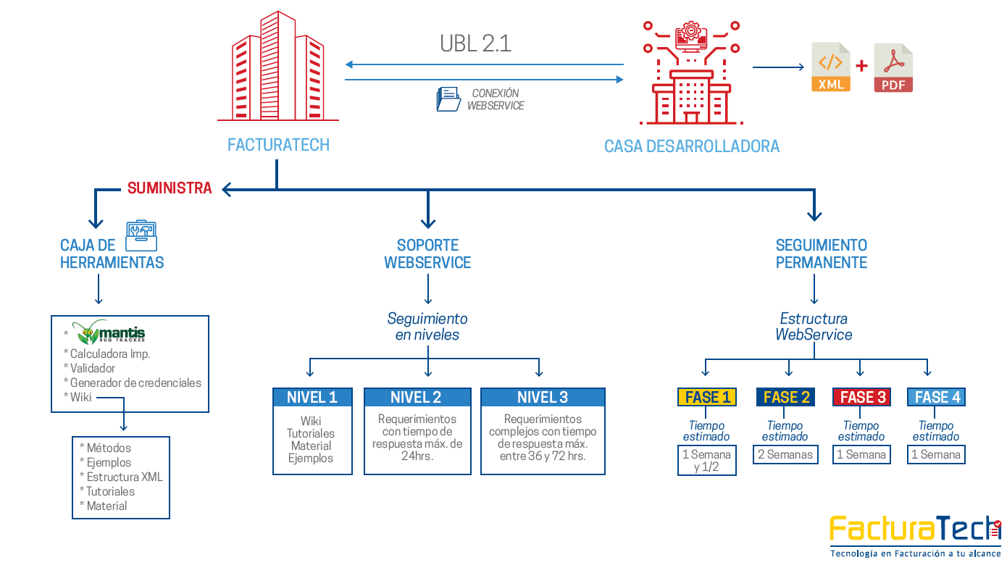
WEB SERVICE

Slide 3
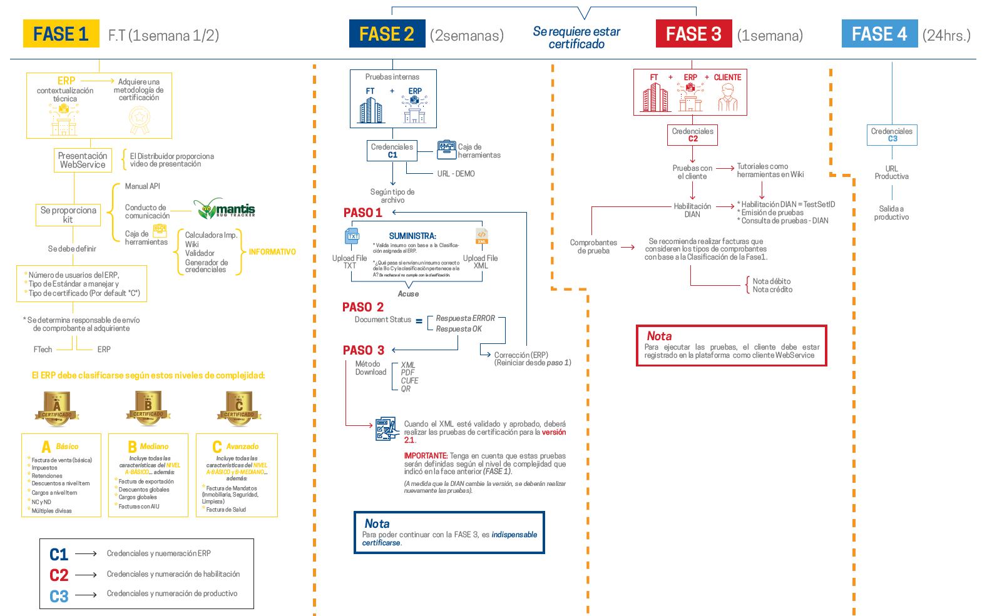

Slide 4
INTEGRACIÓN CON SOFTWARES
FASE 1
NOTASOFT
FASE 2
ASCII
FASE 3
DBI
FASE 4
PLUSCV
PRODICOL
SOFTSEGUROS
SOLIDO
SOLU-EDS
GAMMA
COLÓN
CISCARGA
BKCR
CWCLINICA
ACTIVA
SERVYD SISTEMAS
POS MAS
ADICNET
ESTRATEGICA TK
ALFA ESCANER
Hosvipan
GESTION SALUD
PRIORITY
Desarrollo propio Fredy
GROB
MAGNASOFTX
PROTRANS
SGYM
SIFAB
SOFT RESTAURANT
BTRES(MONICA)
CATS
DATASOFT
DREAMSOFT
FACTUROE
FCI Software
Finansoft
Gestión Tienda
INTERCON
SICO
SOLUSOFT
TODO MED LTDA
VENTURITSOFT
GENESIS
FÁCIL WEB
SUMA - QUASARD
FACTURAS SIP/SISTEMATIZACION SIP
DE BLANCO
Sai Open
Serpi
Balquimia
Software PHP
ERP ADCI
ERP Astuto software
ERP Financi
ERP FinaciCristal
ERP ManagerClinic
ERP Medico Activa
ERP Medisoftv3
ERP POS dci-pos
DESARROLLO PROPIO (FTORO)
EASY SYSTEM
EVEREST
EVOLUCION
FENIX
FIRSTSOFT
DOLPHIN SYSTEM
LAFAM
MSFACIL
PAGO PASS
PERSA ERP
RD SOFTWARE
SAC/DATECNO
SYMBIOSISTEMAS
ODOO
ZEROS
ZUE - ZBOX
DE BLANCO
AVANZI
CAIFAS
GENOMA
SIEMSOFT
ERP Intercon
ERP Everest RD
ERP LGX
ERP GESTec
ERP Multifactur- nubepuntosoft
ANTARES
BALQUIMIA
DATAX
DELTA
INTERFASE (MAX)
JANIVA
NOVASOFT
PAZZIOLI - FINANCI
SALOMON ERP
ZETTADATA
PEGASOFT
WORLDOFFICE
XTEIN
ASTUTO SOFTWARE
ACC MANGO
SIESA
GENOMA
SINAP
SIAGEM
DESARROLLO PROPIO FARID
ESCULAPIO
MONICA 8.5 (PEGASOFT)
SIMES
SOFTCAD
WIMAX
GSCSICOM
FASE 1
  36
FASE 2
  31
FASE 3
  28
FASE 4
  17
TOTAL
  112
Ya no se comercializará
  SIIGO
  HELISA
  WORLDOFFICE

